Slide 1



PHÒNG GIÁO DỤC VÀ ĐÀO TẠO QUẬN LONG BIÊN
TRƯỜNG MẦM NON CHIM ÉN
LÀM QUEN VỚI TOÁN
Đề tài:
Tách 8 đối tượng ra làm 2 phần
bằng các cách khác nhau
LỨA TUỔI MẪU GIÁO LỚN 5-6 TUỔI
Thiết kế bài giảng:
Trần Thị Hồng Hạnh

Slide 2

Phần 1: Ôn nhận biết số lượng và thêm bớt trong phạm vi 8

Slide 3


Phần 2: Tách nhóm có 8 đối tượng ra làm 2 phần
8

Slide 4

Tách theo ý thích

Slide 5

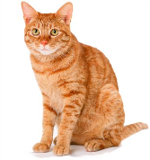


1 - 7
2 - 6
8
3 - 5
4 - 4

Slide 6

Tách theo yêu cầu của cô

Slide 7



8
1
7

Slide 8
Tách theo yêu cầu của cô

Slide 9
8
2
6

Slide 10
Tách theo yêu cầu của cô

Slide 11
8
3
5

Slide 12


Slide 13
8
4
4

Slide 14
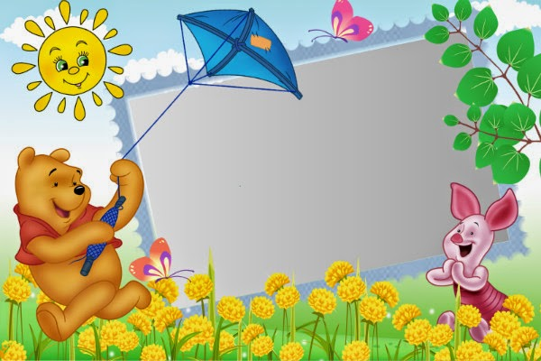

TRÒ CHƠI

Slide 15

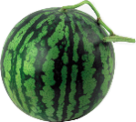

Chọn đáp án đúng
2
8
6
A
5
B
7
8
C
D

Slide 16
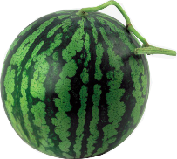
Chọn đáp án đúng
1
8
6
A
5
B
7
8
C
D

Slide 17
Chọn đáp án đúng
A
4
8
4
A
5
B
7
8
C
D

Slide 18
Chọn đáp án đúng
BB
3
8
6
A
5
B
7
8
C
D

Slide 19


Slide 20


Bài học đến đây là kết thúc
Chào tạm biệt !
Hẹn gặp lại trong bài học tiếp theo.

